Slide 1

За чашкою чаю

Slide 2

Чай - це листки вічнозеленого чайного дерева, які проходять спеціальну обробку.
Батьківщина чаю - Китай.
Слово «чай» прийшло до нас з китайської мови, від популярного напою, який стародавні китайці називали «Тей».
Чай найкращої якості складається з однорідних, добре скручених листків чорного кольору.
Але чай не завжди носив відому нам назву.
Китайські філософи у своїх творах називали його «тоу», «чун», «тсе», «мінг».
Найчастіше використовували слово «ча», що має переклад «молодий листок».

Slide 3
Саме китайці звернули увагу на здатність відвару з листя надавати тонізуючої дії на організм людини і першими почали вирощувати цю рослину.
Перші згадування про чай зустрічаються в китайських рукописах, вік яких близько 5000 років.
Відомо також, що чаювання позитивно впливає на імунну систему та напряму пов’язане з довголіттям.
Ті ж самі китайці розповідають, що серед численної кількості легенд про чай є й історія про 130–річного монаха, який своїм здоровим виглядом так здивував імператора Сюань–Цзун династії Тан, що той захотів знати про всі ліки, які допомогли зберегти молодість старцю.
Монах у відповідь на запитання імператора лише посміхнувся і сказав: «Я зроду не пив жодних ліків... Просто, я дуже люблю чай».

Slide 4
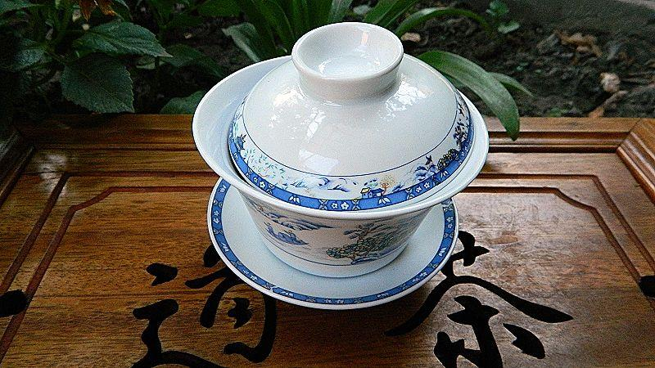
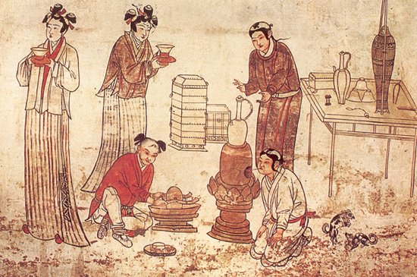
Одним із самих традиційних видів посуду для чаювання в рамках канонів Піднебесної є“Гайвань”.
Це унікальна чашка, яка з'явилася ще в
14-15 столітті , і з тих пір вважається неперевершеною!
Фактично це чашка з кришкою, яка встановлена на блюдце. Останнє символізує землю, сама чашка – людину, яка стоїть на землі, а кришка – небо.
І лише зв`язок усіх трьох складових може допомогти досягнути гармонії.

Slide 5
У чаї містяться майже всі відомі вітаміни (А,В,В2,С,К і особливо вітамін Р).
Чай має тонізуючі властивості завдяки кофеїну, що міститься в ньому.
Кофеїн - цє збуджуюча речовина, кількість якої в чаї дуже мала (2 - 3%).
Він підвищує розумову працездатність, стимулює роботу серця і нирок, сприяє травленню.
Ця речовина в малих дозах не шкідлива
для людського організму.
У чаї містяться ефірні масла,
які зумовлюють його приємний запах.

Slide 6
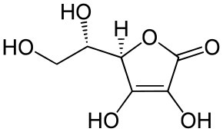
Аскорбінова кислота (гамма-лактон 2,3-дегідро-L-гулонової кислоти, вітамін C) C6H8O6, відносно проста органічна кислота за фізико-хімічними властивостями відноситься до водорозчинних вітамінів

Slide 7
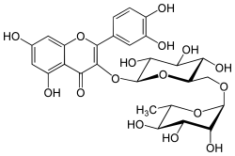
Вітамін Р (Рутин) — це одна із фенольних сполук, які містяться в інвазивних видах рослини Карпобротус їстівний, яка і сприяє антибактеріальним властивостям рослини

Slide 8
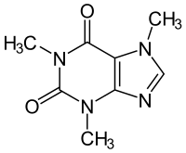
Кофеїн сприяє рефлекторній збудливості, підсилює діяльність серця та органів дихання, підвищує артеріальний тиск, розширює судини головного мозку, а також стимулює функцію нирок і печінки.

Slide 9
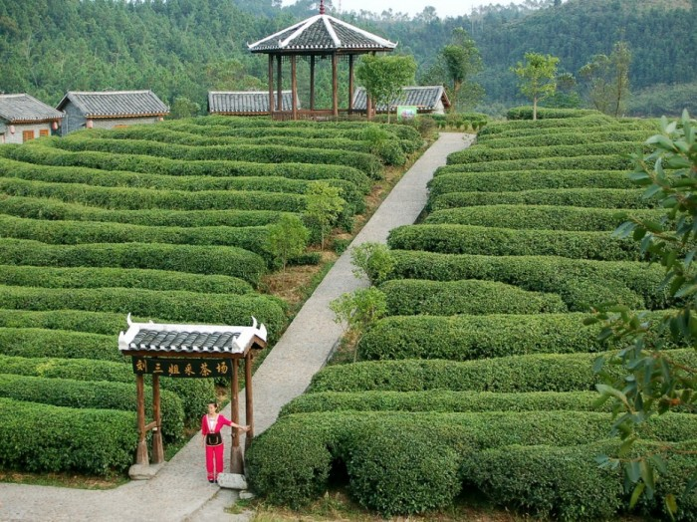
Чайна плантація

Slide 10
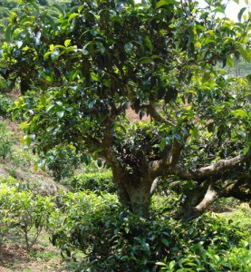
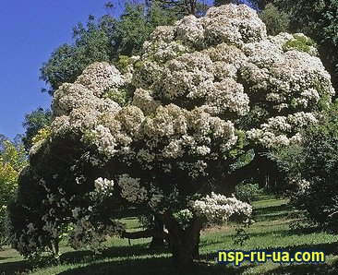
Чайне дерево
Який би чай ви не брали, знайте, що зібраний він з одного і того ж чайного дерева.
В світі існує два види цього дерева – Китайське чайне дерево (висота до 3 м) і Індійське чайне дерево (висота до 15 м).
Чайних кущів не існує просто деревам на чайних плантаціях не дають зрости вище 1,2 м.
Так чайне дерево перетворилось на чайний кущ

Slide 11
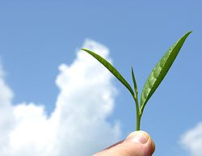
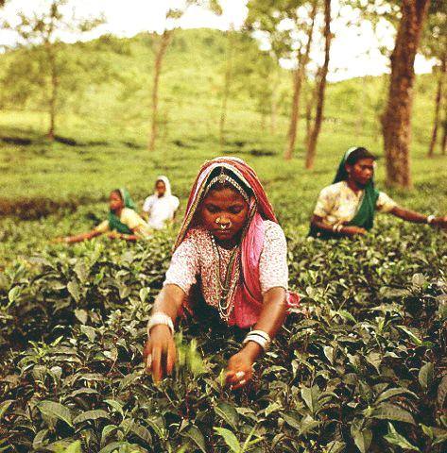
Виробництво чаю
Збір листків
Збір чаю здійснють вручну або за допомогою машини. Високоякісний чай збирають тільки вручну.
Кращий чай отримують тоді, коли зривають флеш з двома-трьома листочками.
Головним в збиранні листків є не зімняти листок – це впливає на якість чаю.

Slide 12
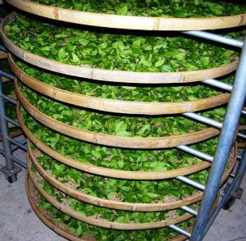
Виробництво чаю
2. Завялювання
Зібрані листки відвозять на заводи по виробництву чаю.
Його мета обезводнити листок в спеціальних сушках

Slide 13
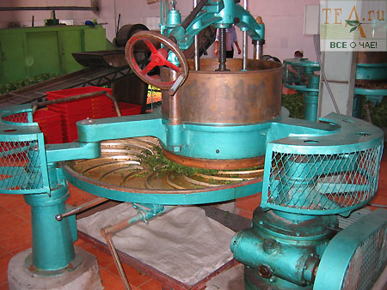
Виробництво чаю
3. Зкручування
Для того, щоб чаї були міцними ароматними необхідно зруйнувати структуру листка.
Листя поміщають в спеціальну машину-роллер, вона нагадує каструлю без дна, здійснює кругові рухи по ребристому столу, щоб зруйнувалися клітини листя, з'явився сік, а листочки скрутилися.

Slide 14
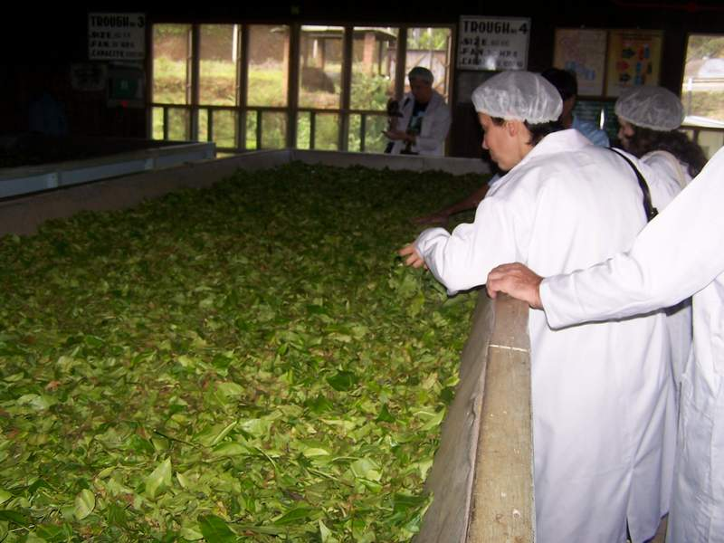
Виробництво чаю
4. Ферментація
Чайні листя переносять у великі, прохолодні, затемнені приміщення, розкладають на рівній поверхні товщиною 10 см.
В процесі листя починає темніти від бродіння і підв'ялювання вичавленого соку, з'являється характерний аромат чорного чаю.

Slide 15
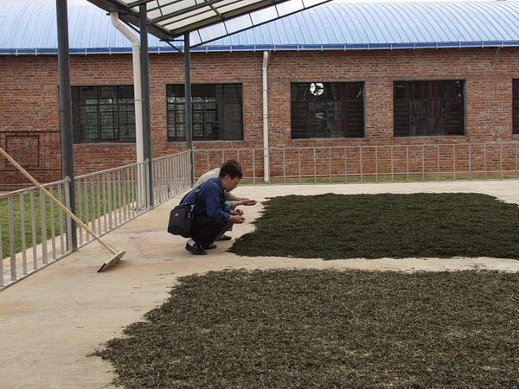
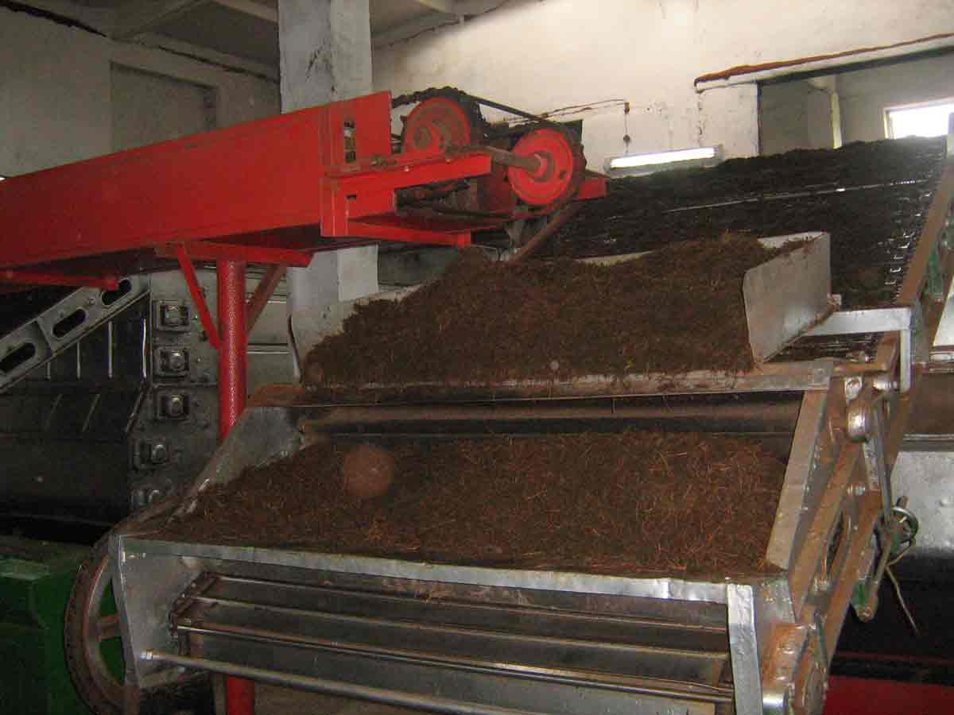
Виробництво чаю
5. Сушка
Чайні листя переносять у великі, прохолодні, затемнені приміщення, розкладають на рівній поверні товщиною 10 см.
В процесі листя починає темніти від бродіння і підв'ялювання вичавленого соку, з'являється характерний аромат чорного чаю.

Slide 16
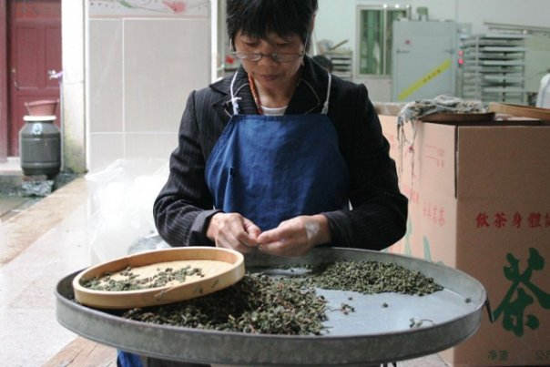
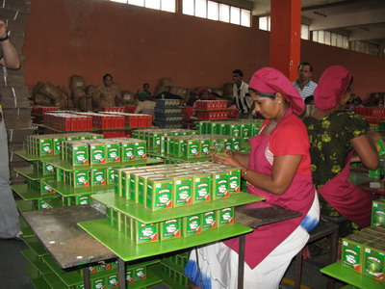
6. Сортування / упаковка
Листя сортують за розміром, від невеликого до дрібного, відсівають живці та непотрібні частини. Далі провівають, щоб позбутися від чайної пилу.
Процес упаковки на заводах намагаються проводити максимально швидко, чай вбирає всі запахи і вологу

Slide 17
Цікаві факти про чай
Чай є найпопулярнішим напоєм в світі за статистикою. Він посідає перше місце у світі за популярністю.
У японців найулюбленіший чай –
зелений.

Slide 18
Цікаві факти про чай
В Англії кожен житель випиває в середньому до 7 склянок чаю щодня.
У більшості є спеціальна робітниця,
яка готує чай.
Причому кожній годині дня відповідає певний сорт чаю і певні традиції чаювання.
В Англії культура чаювання відіграє велику роль. Культ чаю панує майже в кожній англійській родині, і дотепер чаювання є однією з національних традицій англійців. У світі англійське чаювання по праву вважається еталоном правильного чаювання. Англійська чайна церемонія - дивовижне поєднання історії, етикету, мистецтва, філософії та національних особливостей.

Slide 19
Цікаві факти про чай
Незважаючи на те, що «найбільш чайною» країною вважається Англія, там чай не вирощують. В основному його вирощують в Індії,
Шрі-Ланці (Цейлон),
Китаї
і Японії.
Саме ці країни мають найбільші чайні плантації.

Slide 20
Цікаві факти про чай
Чайний кущ - вічнозелена рослина.
У висоту може досягати до 10 м, якщо буде рости в дикій місцевості.
Тривалість життя чайного куща може становити 100 і більше років,
але період його використання для збору листя не більше 50 років.

Slide 21
Цікаві факти про чай
Слово «чайові» походить
від англійського слова «tips».
В Англії у 18 столітті чай пили в особливих «чайних садах».
В таких садах розташовувалися столики, на яких красувалися невеликого розміру коробочки з написом «T. I. P. S.» To Insure Prompt Servise – що перекладається, як «забезпечення швидкого обслуговування».
Коли гість бажав гарячий чай швидко, йому потрібно було кинути в коробочку монету

Slide 22
Цікаві факти про чай
У 1904 році Томас Салліван випадково винайшов чайний пакетик.
Спочатку він використовував тонкі шовкові мішечки чисто для зберігання чаю, так як це обходилося набагато дешевше, ніж залізні банки.
Але коли один з клієнтів випадково впустив такий пакетик в воду, було виявлено, що виходить точно такий же чай, як і після звичайного заварювання. Після цього шовк замінили на ще більш дешеві матеріали.

Slide 23
Цікаві факти про чай
У 1904 році Річард Блечінден ввів таке поняття, як охолоджений чай.
У США з того часу у вигляді готового охолодженого напою продається до 80% чаю.
В Сибірі до початку 19 століття кубики чаю використовувались в якості грошей.

Slide 24
Цікаві факти про чай
Чай не можна кип'ятити: аромат випаровується разом з парою
Якщо пити чай з нарізаним листям лимону, то не буде відчуватися кислота, буде тільки сильний аромат лимону.
В Англії прийнято наливати в чашку спочатку молоко, а потім чай. Такий спосіб приготування називається чаєм по-англійськи.

Slide 25
Цікаві факти про чай
Найпівнічніша у світі ділянка чаю знаходиться в Україні на Закарпатті. Чай експериментально почали вирощувати на Закарпатті у 1949 р. Була закладена плантація в 2,5 гектари, яка дала добрий урожай.
З метою охорони цієї плантації створено заказник місцевого значення «Широкий». Найкраще акліматизувалися в умовах Закарпаття краснодарські та грузинські сорти чаю.
Це найпівнічніша ділянка чаю у світі.
Але промислового вирощування чаю до початку XXI ст. тут так і не організовано.

Slide 26
Цікаві факти про чай
Довгий час існувала думка, що з різних рослин виробляють різні сорти чаю. Адже китайці суворо зберігали секрет його виготовлення. Насправді все набагато простіше – сорти зеленого та чорного чаю роблять з однієї рослини, яка називається Camellia Sinensis.
Сьогодні в світі існує 1500 сортів чаю.

Slide 27
Цікаві факти про чай
Кожного року у світі вирощують понад три мільйони тонн чаю, завдяки цьому кожного дня люди купують близько трьох мільярдів чашок цього прекрасного напою.

Slide 28
Класифікація чаю
За походженням –
китайський
індійський
цейлонський
японський
африканський
турецький

Slide 29
Класифікація чаю
За способом обробки –
зелений
чорний
білий,
жовтий
улун (ферментують 3 дні)
пуер (ферментують декілька років)
дарджилінг (чайне Шампанське)

Slide 30
Класифікація чаю
На світовий ринок поступає чай таких різновидів і типів:
байхові чаї (чорний, зелений, жовтий і червоний)
пресовані— таблетовані (чорний і зелений)
плиткові (чорний і зелений) і цегляний(зелений)
гранульований; у пакетиках для разової заварки
екстраговані чаї — у вигляді концентрованих рідких і сухих, швидкорозчинних (чорний і зелений)

Slide 31
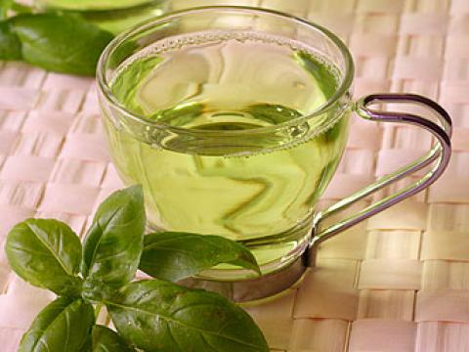
Зелений чай
На початку обробки іноді фіксується парою з температурою 170 — 180°С.
Окислення продовжується не більше двох днів, після чого зазвичай припиняється нагріванням.

Slide 32
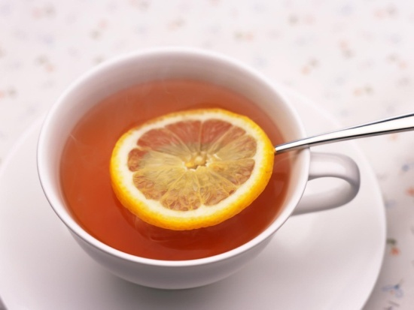
Червоний чай
Червоний чай піддається найбільш складній обробці в порівнянні з іншими видами чаю.
Його виробництво - трудомісткий процес.
Якщо вибудовувати чаї за ступенем ферментації, то червоний знаходиться між зеленим і чорним чаєм.
Вживання червоного чаю допомагає успішніше боротися із зайвою вагою.

Slide 33
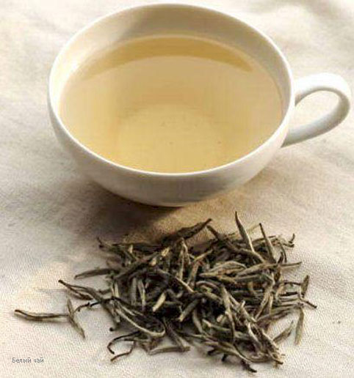
Білий чай
Білий чай, як і будь-який вид чаю, являє собою оброблені за особливою технологією листя камелії китайської.
У випадку з білим чаєм, листя рослини піддаються набагато меншій обробці, що впливає на корисні властивості і смак напою.
Вживання білого чаю допомагає підтримувати роботу імунної системи.

Slide 34
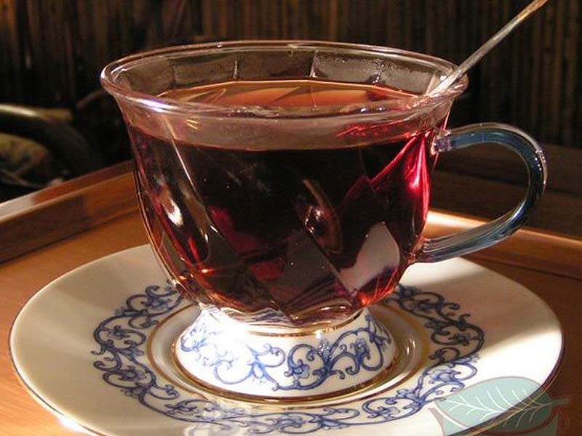
Чорний чай
Чорний чай - найпопулярніший і найбільш часто споживаний серед видів чаю.
Він дуже багатий кофеїном.
Листкам дозволяють окислюватися довго,
до тих пір поки вони не стануть чорного кольору.
Звідси назва "чорний чай".
Заварений чорний чай має червонувато-коричневий колір і насичений смак.

Slide 35
Фіточай – дивний напій,
що подарувала нам природа

Slide 36
Фіточаї
Шипшина, калина та ромашка – містять вітамін С – покращують імунітет;
Чорнобривці – лікують печінку та нирки, знімають біль, поліпшують обмін речовин;
М'ята і меліса справді добре розслабляють, заспокоюють і долають стрес;
Липовий цвіт - жарознижуюча, антибактерицидна, спазмолітична, секреторозчиняюча, протисудомна;
Малина – жарознижуюча, корисна при бронхітах, ларингіті, поліпшує апетит, нормалізує діяльність шлунково-кишкового тракту.

Slide 37
Фірмові чаї

Slide 38
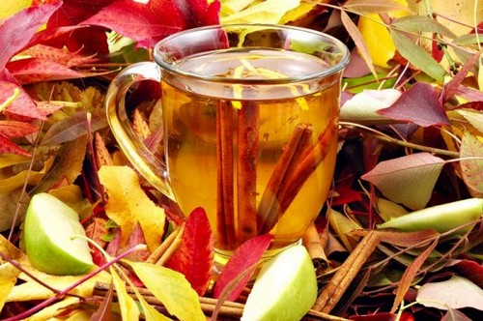
Яблучний чай
Інгредієнти:
Зелений чай
Яблучний сік
Кориця
Свіже яблуко

Slide 39
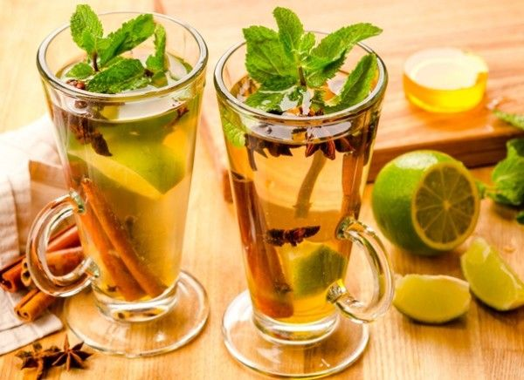
Марокканський чай
Інгредієнти:
Зелений чай
Лайм
Цедра апельсина
Кориця
М’ята, Мед

Slide 40
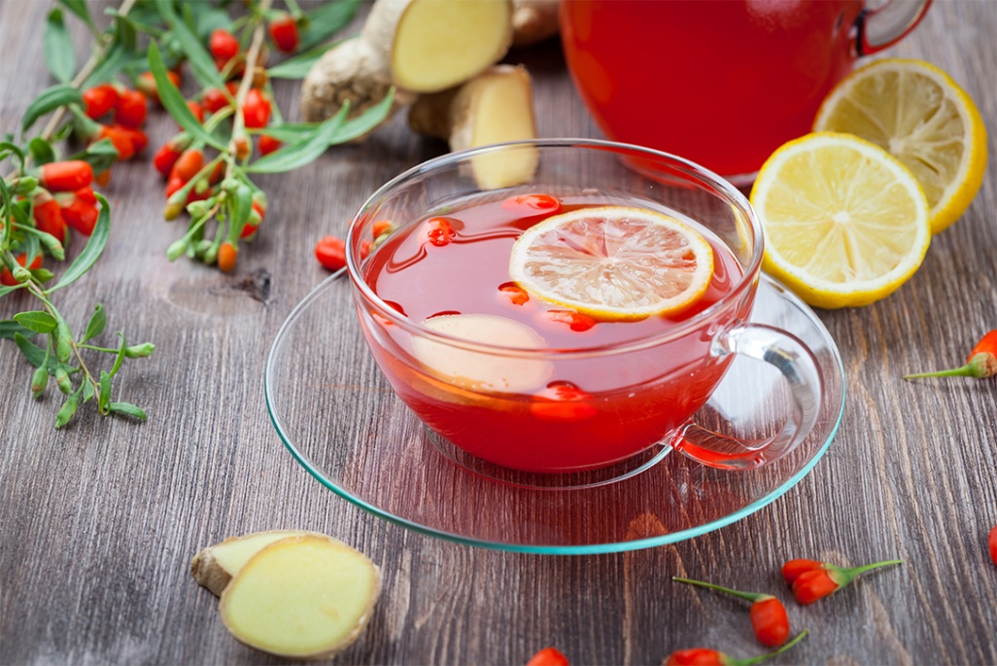
Ягідний чай
Інгредієнти:
Зелений чай
Сік полуничний
Свіжі ягоди
М'ята
Імбир, Лимон

Slide 41
"Чай - це не просто напій,
це поезія."
Рюноск’є Акутагава

